Slide 1




Slide 2
KHỞI ĐỘNG
Nêu Định nghĩa căn bậc hai số học của a.Viết dưới dạng kí hiệu?
Với số dương a, được gọi là căn bậc hai số học của a.
Số 0 cũng được gọi là căn bậc hai số học của 0.
Viết :

Slide 3
KHỞI ĐỘNG
Các khẳng định sau đúng hay sai ?
a) Căn bậc hai của 64 là 8 và -8
Đúng
b)
Sai
c)
Đúng
d)
Sai

Slide 4
KHỞI ĐỘNG
Phát biểu và viết định lý so sánh các căn bậc hai số học ?
Với hai số a và b không âm, ta có :
Bài tập 4 (sgk/7): Tìm số x không âm , biết :

Slide 5
Tiết 2 - BÀI 2: CĂN THỨC BẬC HAI
VÀ HẰNG ĐẲNG THỨC
1.CĂN THỨC BẬC HAI
Cho hình chữ nhật ABCD có đường chéo AC = 5cm và cạnh BC = x (cm) . Tính cạnh AB?
? 1
A
D
5(cm)
C
B
x (cm)
Giải: Trong tam giác vuông ABC
AB2 + BC2 =AC2 (định lý Py-ta-go).
AB2 + x2 = 52
(Vì AB>0)

Slide 6
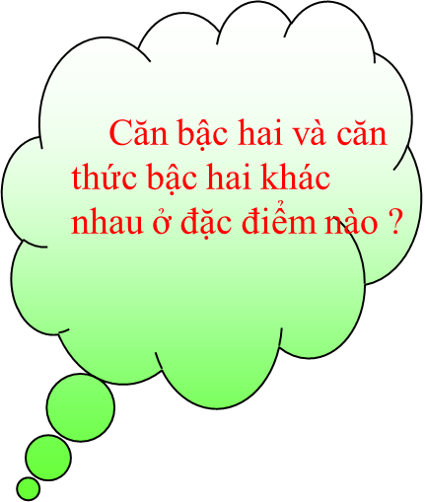
1. CĂN THỨC BẬC HAI
Người ta gọi là căn thức bậc hai của 25 - x², còn 25 - x² là biểu thức lấy căn hay biểu thức dưới dấu căn.
Tổng quát: Với A là một biểu thức đại số,người ta gọi là căn thức bậc hai của A, còn A được gọi là biểu thức lấy căn hay biểu thức dưới dấu căn.
chỉ xác định được nếu a ≥ 0
Là căn thức bậc hai của A,vậy xác định (hay có nghĩa ) khi
A lấy các giá trị không âm.

Slide 7
1. CĂN THỨC BẬC HAI
Tổng quát: SGK/8
xác định (có nghĩa)

Slide 8
1. CĂN THỨC BẬC HAI
Ví dụ 1: là căn bậc hai của 3x;
xác định khi , tức là khi
Nếu x = 0; x = 3 thì bằng bao nhiêu?
Nếu x= -1 thì sao ?
Nếu x = -1 thì không có nghĩa

Slide 9
?2
Với giá trị nào của x thì xác định ?
Bài giải
xác định khi 5 -2x ≥ 0
⇔ 5 - 2x ≥ 0
⇔ 5 ≥ 2x
⇔ x ≤ 2,5

Slide 10
Bài 6 (SGK/ trang 10): Với giá trị nào của a, x thì mỗi căn thức sau có nghĩa
Bài giải
a) có nghĩa
b) có nghĩa
c) có nghĩa ⇔
⇔ x + 3 > 0 ( vì 4 > 0)
⇔ x > -3

Slide 11
2. HẰNG ĐẲNG THỨC
√A2 = |A|
?3
Điền số thích hợp vào ô trống trong bảng sau:
a | -2 | -1 | 0 | 2 | 3
a²
√a²
4
1
0
4
9
2
1
0
2
3
Nhận xét quan hệ giữa và a ?

Slide 12
Vậy quan hệ giữa và a là:
Nếu a < 0 thì = -a
Nếu a ≥ 0 thì = a
Như vậy không phải khi bình phương một số rồi khai phương kết quả đó cũng được số ban đầu

Slide 13
Ta có định lí:
Với mọi số a, ta có:
Để chứng minh căn bậc hai số học của a2
bằng giá trị tuyệt đối cuả a ta cần chứng minh những điều kiện gì?
Để chứng minh :
ta cần chứng minh:
|a| ≥ 0 (1)
|a|2 = a2 (2)

Slide 14
Chứng minh:
▪ Theo định nghĩa giá trị tuyệt đối của một số a ∊ R, ta có:
|a| ≥ 0 với mọi a (1)
▪ Nếu a ≥ 0 thì |a| = a nên |a|2 = a2
Nếu a < 0 thì |a| = -a nên |a|2 = (-a)2 = a2
Do đó |a|2 = a2 với mọi a (2)
Từ (1) và (2) ta có: |a| chính là căn bậc hai số học của a2 tức là:

Slide 15
Trở lại bài làm
?3
a | -2 | -1 | 0 | 2 | 3
a² | 4 | 1 | 0 | 4 | 9
 | 2 | 1 | 0 | 2 | 3

Slide 16
Bài 7/sgk tr(10): tính:

Slide 17
Chú ý: Một cách tổng quát, với
A là một biểu thức,
ta có có nghĩa là:
nếu A ≥ 0
nếu A < 0

Slide 18
Ví dụ 4: Rút gọn:
với x ≥ 2
(vì x ≥ 2 nên x – 2 ≥ 0)
Với a < 0
Vậy
với a < 0

Slide 19
Bài 8: Rút gọn biểu thức:
Với a ≥ 0
Với a < 2
vì

Slide 20
LUYỆN TẬP VÀ CỦNG CỐ
Trả lời câu hỏi:
có nghĩa khi nào?
= ? (khi A ≥ 0, khi A < 0)
Trả lời:
có nghĩa khi và chỉ khi A ≥ 0
nếu A ≥ 0
nếu A < 0

Slide 21



BÀI TẬP4 : Khẳng định nào đúng (Đ), sai (S) trong các khẳng định sau
a)
(Đ)
b)
(S)
c)
Với x 3
(Đ)
d)
(S)
e)
Xác định khi x 2
(S)
f)
Xác định khi x 0
(Đ)
g)
Xác định khi x 3
(S)

Slide 22
Yêu cầu:
Nhóm 1: làm bài 9 sgk, câu a,c
Nhóm 2: làm bài 9 sgk, câu b,d

Slide 23
Nhóm 2
Nhóm 1

Slide 24
Hướng dẫn về nhà
Học sinh cần nắm vững điều kiện để có nghĩa, hằng đẳng thức
Hiểu cách chứng minh định lý với mọi a
Bài tập về nhà 8a,b, 10, 11, 12, 13 trang 11 sgk
Ôn lại hằng đẳng thức đáng nhớ và cách biểu diễn nghiệm của bất phương trình trên trục số
Làm thêm:
Tính:

Slide 25
^{CHÚC CÁC BẠN HỌC TỐT}

Slide 26
Bài 7/sgk tr(10): giải:

